Slide 1

আজকের ক্লাসে সকলকে
স্বাগতম
Notes:
এই স্লাইডটি শিক্ষক তার নিজের ইচ্ছেমত তৈরী করতে পারেন

Slide 2
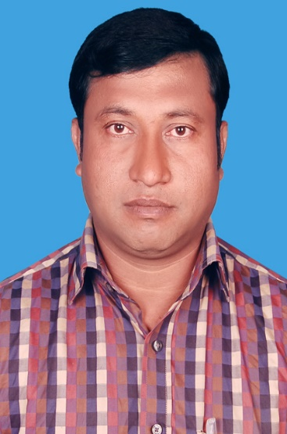
শিক্ষক পরিচিতি
Aveyj Kvjvg AvRv` iæ‡ej,
সহকারী শিক্ষক
knx` AvjvDwÏb D”P we`¨vjq, wgR©vcyi, cvKzw›`qv, wK‡kviMÄ|

Slide 3



পরিচিতি
পাঠ পরিচিতি
শ্রেণীঃ যষ্ঠ
বিষয়ঃ
বাংলাদেশ ও বিশ্বপরিচয়

Slide 4
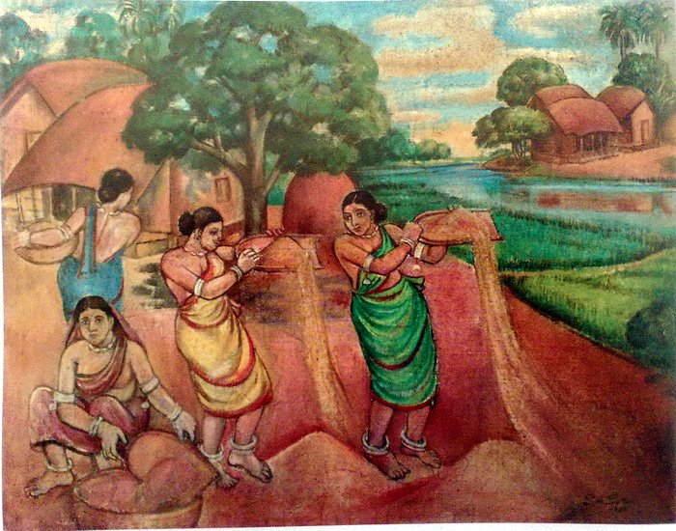
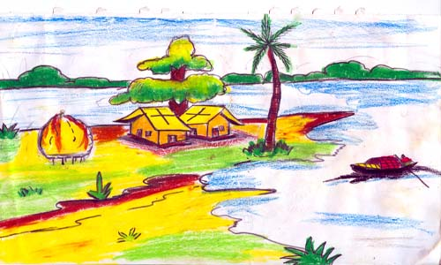
স্বাগতম শিক্ষার্থীবৃন্দ

Slide 5

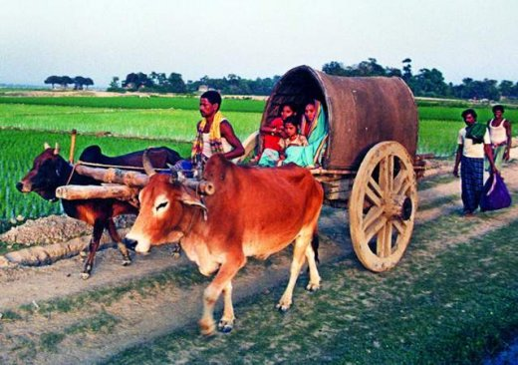
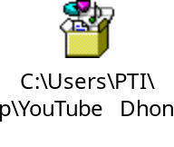
এসো ভিডিও দেখি
ভিডিও
শিক্ষার্থীদের সাথে ভিডিও বিষয়ক আলোচনা

Slide 6
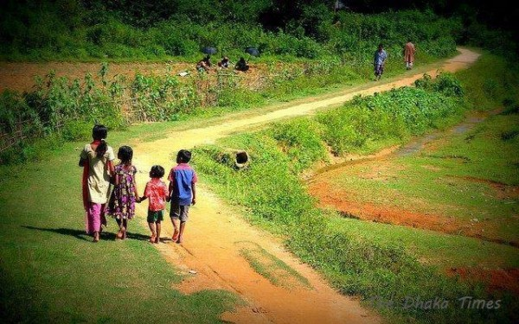
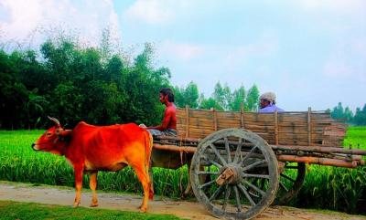
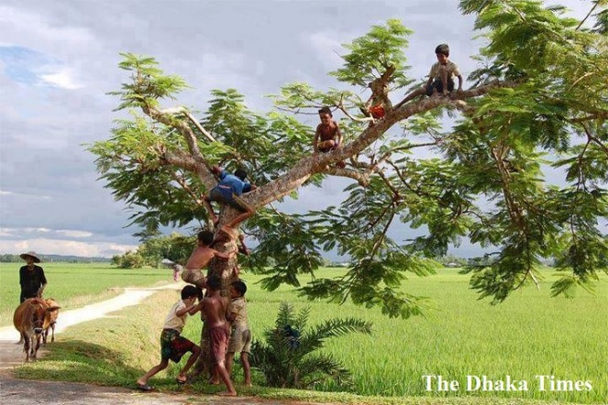
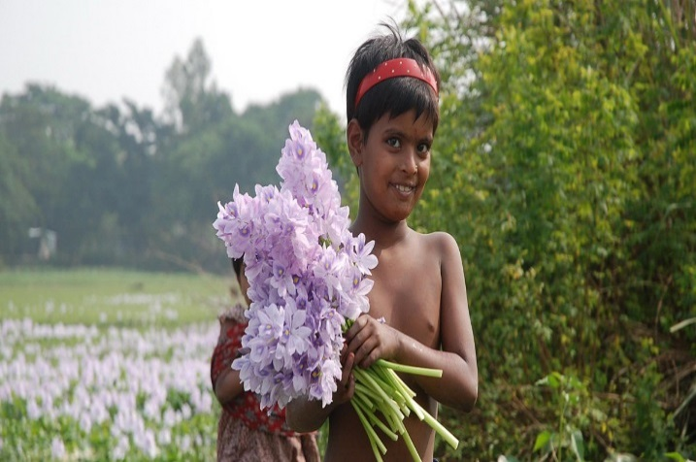
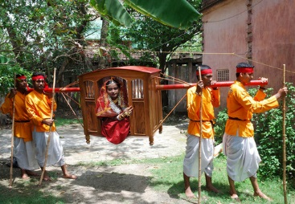
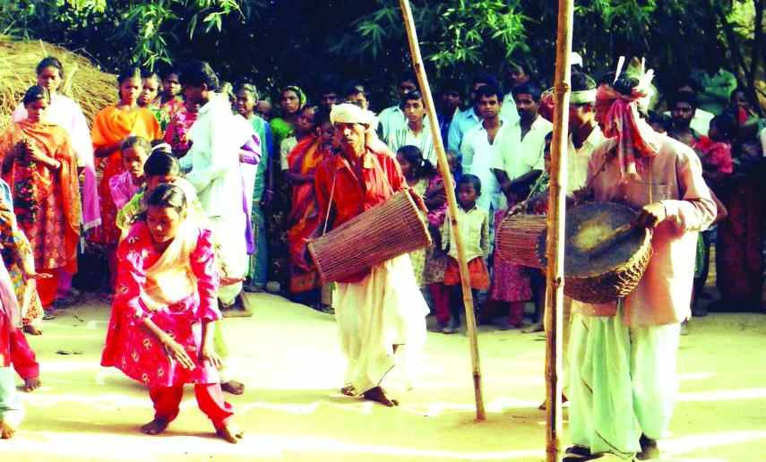
বাংলাদেশের পরিচয়
চিন্তা করে বলো চিত্রের মাধ্যমে বাংলাদেশের কী
তুলেধরা হয়েছে?

Slide 7
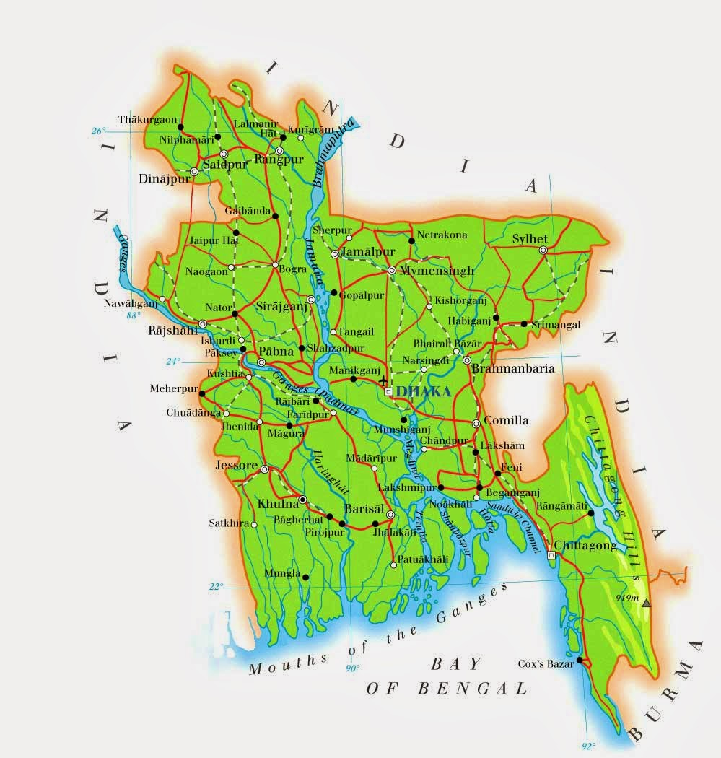
আজকের পাঠের বিষয়
বাংলাদেশের সাধারণ পরিচয়

Slide 8
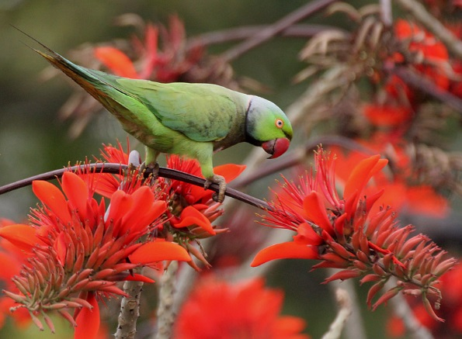
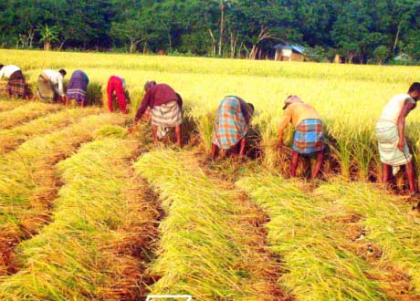
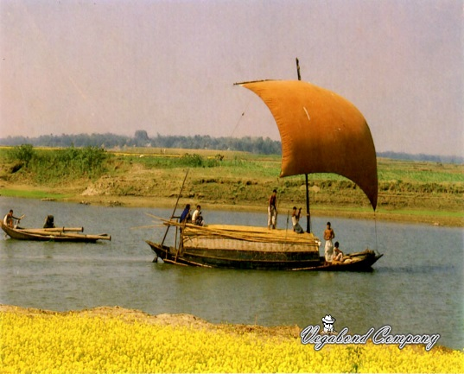
এই পাঠ শেষে শিক্ষাথীরা-
◊ গ্রাম বাংলার প্রাকৃতিক রুপ বর্ণনা করতে পারবে।
◊ছয়টি ঋতুর সম্পর্কে বলতে পারবে।
◊গ্রাম বাংলার জীবন চিত্র বর্ণনা করতে পারবে।

Slide 9
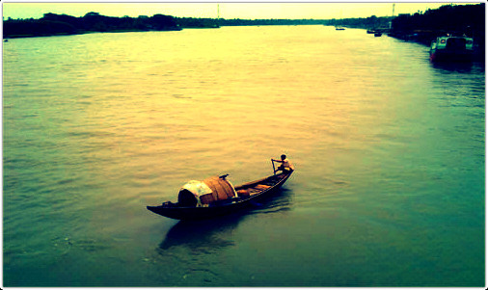
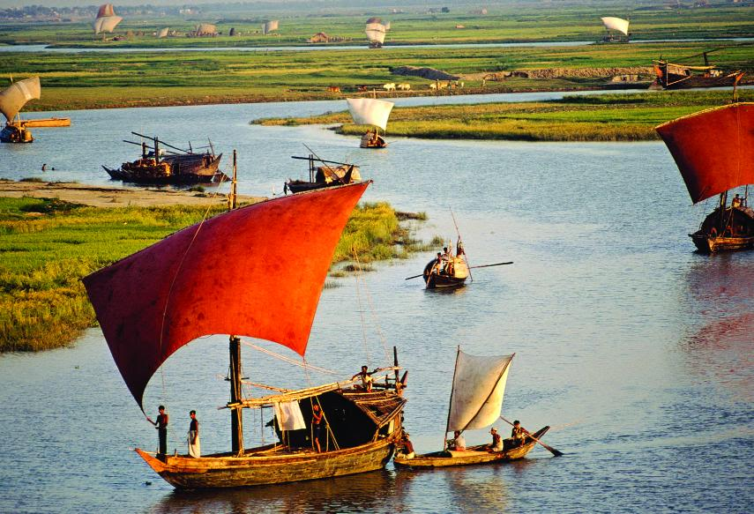
বাংলার প্রাকৃতিক রুপ
◊ গ্রাম বাংলার নদী ও খাল-বিল ◊

Slide 10
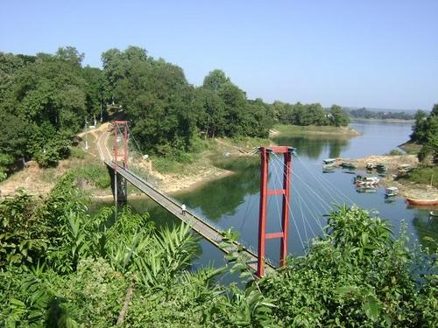
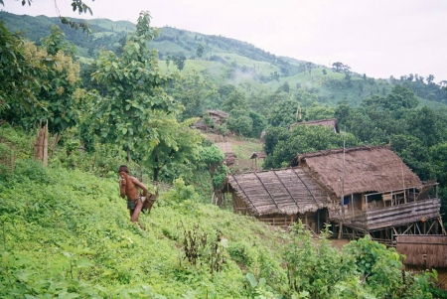
বাংলার প্রাকৃতিক রুপ
◊ গ্রাম বাংলার পাহাড় ◊

Slide 11
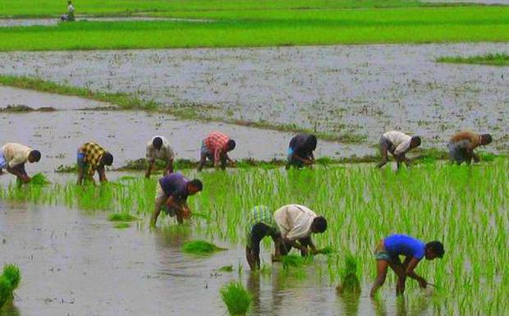
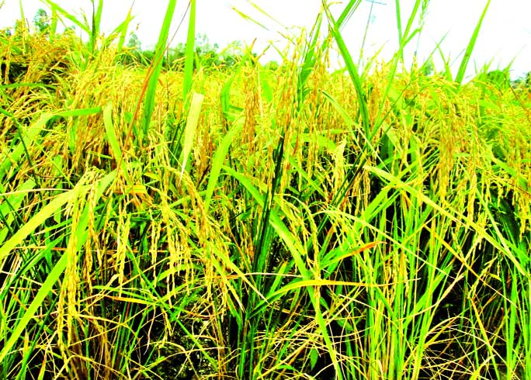
বাংলার প্রাকৃতিক রুপ
◊ দিগন্ত বিস্তৃত ধানক্ষেত ◊

Slide 12
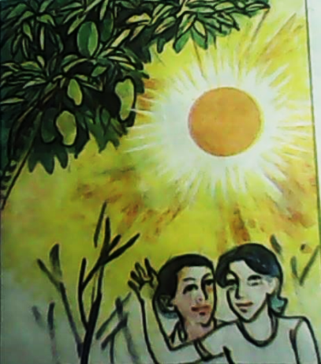
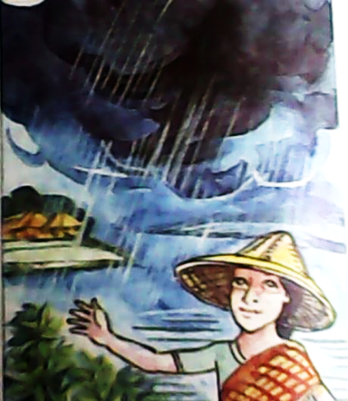
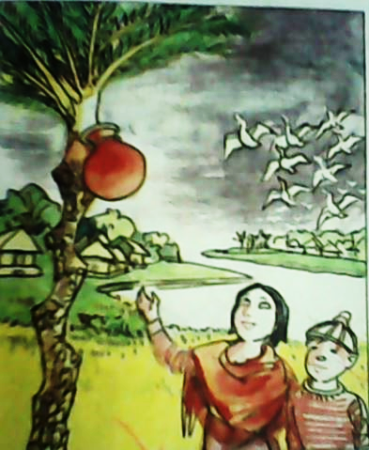
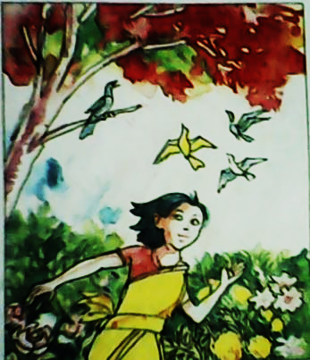
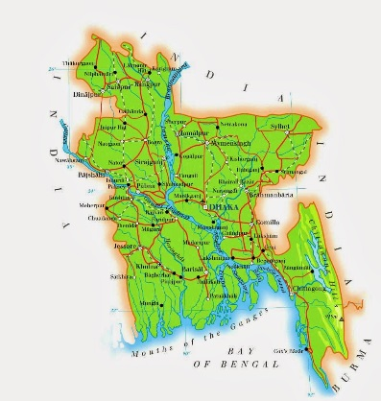
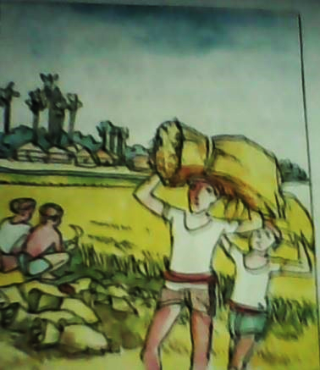
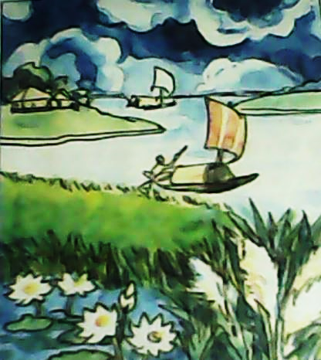
গ্রীষ্মকাল
বর্ষাকাল
শীতকাল
বসন্তকাল
হেমন্তকাল
শরৎকাল

Slide 13
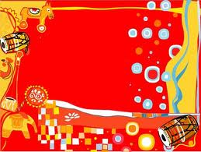

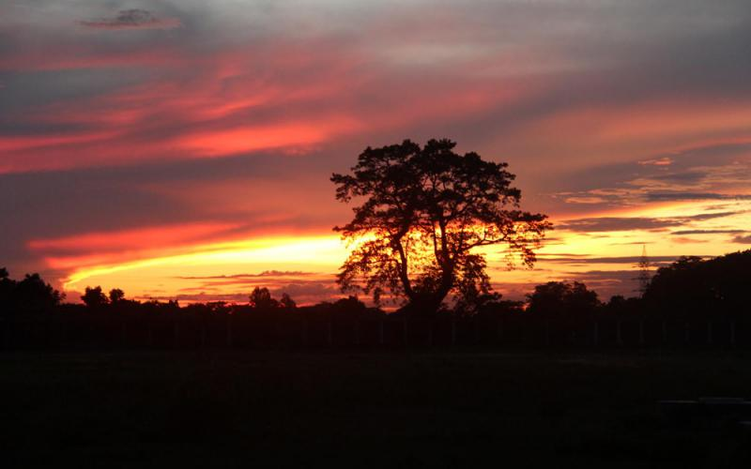
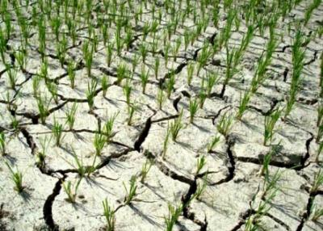
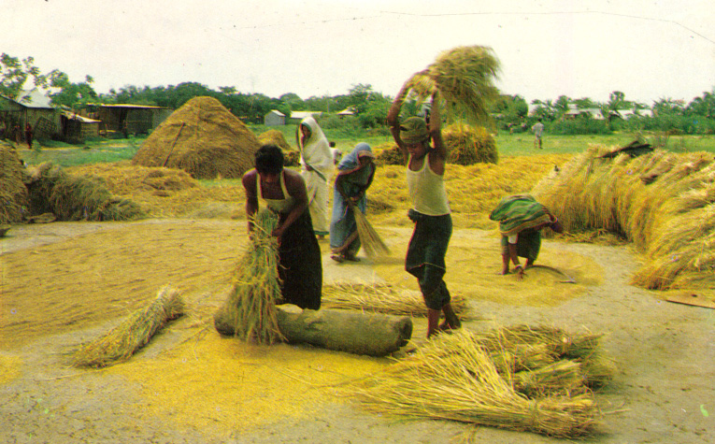
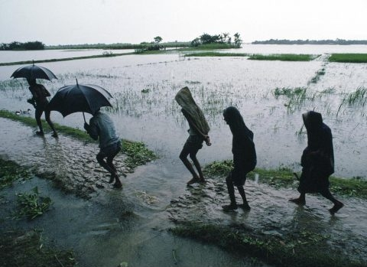
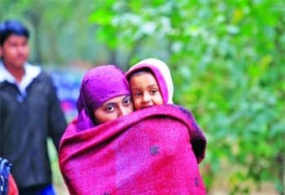
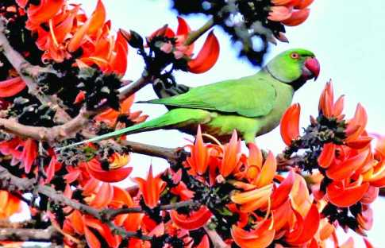
ছয়টি ঋতুর পরিচয়
গ্রীষ্ম
বর্ষা
শরৎ
হেমন্ত
শীত
বসন্ত
বৈশাখ ও জৈাষ্ঠ মাস নিয়ে গ্রীষ্ম ঋতু
পৌষ ও মাঘ মাস নিয়ে শীত ঋতু
ফাল্গুন ও চৈত্র মাস নিয়ে বসন্ত ঋতু
আষাঢ় ও শ্রাবণ মাস নিয়ে বর্ষা ঋতু
ভাদ্র ও আশ্বিন মাস নিয়ে শরৎ ঋতু
কার্ত্তিক ও অগ্রহায়ন মাস নিয়ে হেমন্ত ঋতু
উপরের বাটনগুলো অফ অন সিষ্টেমে কাজ করবে।

Slide 14
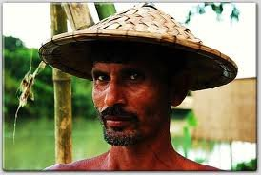
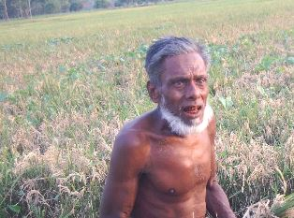
গ্রাম বাংলার মানুষের জীবন চিত্র
◊ অধিকাংশ মানুষ সহজ সরল ◊

Slide 15
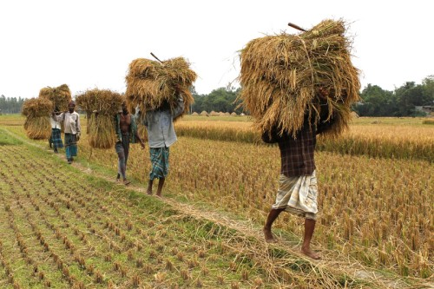
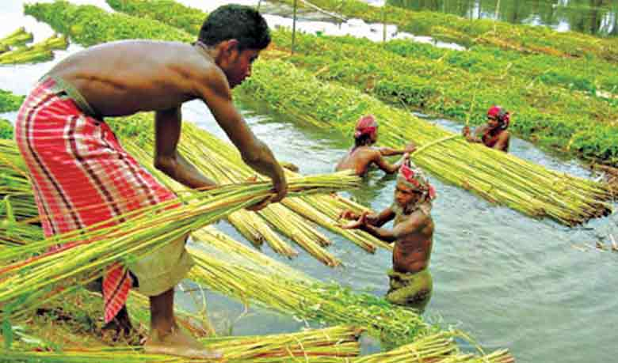
গ্রাম বাংলার মানুষের জীবন চিত্র
◊ পরিশ্রমী ◊

Slide 16
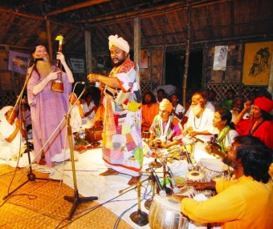
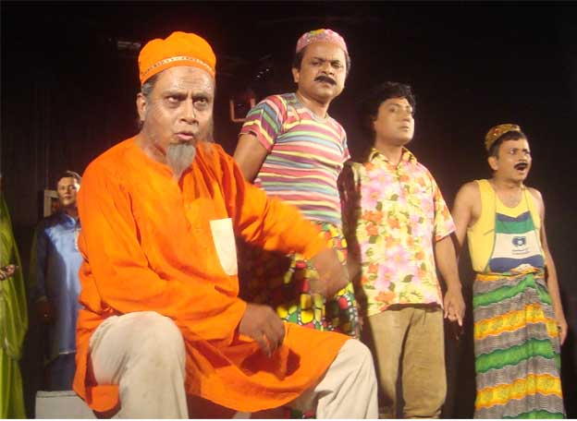
গ্রাম বাংলার মানুষের জীবন চিত্র
◊ গানবাজনা ও কাব্যকথা প্রিয় ◊

Slide 17
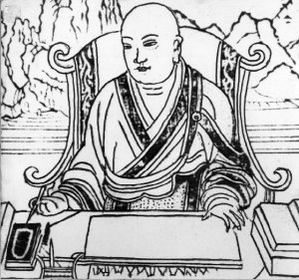
চীনের বৌদ্ধভিক্ষু হিউয়েন সাঙ এর দৃষ্টিতে বাংলার রুপবৈচিত্র্য
◊ এখানে সর্বত্র প্রচুর শস্য আর ফলমূল জন্মায় । আবহাওয়া নাতিশীতোষ্ণ আর লোকদের স্বভাব ভদ্র। এখানকার মানুষ পরিশ্রম ও বিদ্যানুরাগী।
হিউয়েন সাঙ

Slide 18
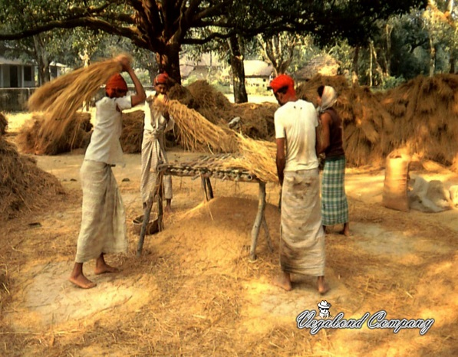
দলীয় কাজ
ছবি দেখে প্রশ্নগুলোর উত্তর দাও
ক-দলঃ- গ্রাম বাংলার প্রাকৃতিক দৃশ্যাবলী আলোচনা কর।
খ-দলঃ- গ্রাম বাংলার মানুষের জীবন যাপন সম্পর্কে আলোচনা কর।

Slide 19

মূল্যায়ন
সঠিক উত্তরটি চিহ্নিত করে বোর্ডে লেখঃ
আবার চেষ্টা
করি
উত্তর সঠিক
হয়েছে
১। এদেশে বছরে কয়টি ঋতু রয়েছে?
ক। চারটি
খ। পাঁচটি
গ। ছয়টি
ঘ। সাতটি
২। কবিরা গ্রামগুলোকে কী বলেছেন?
◊ ক্লিক করে
সঠিক উত্তর জানতে হবে ।
ক। ছবির মতো
গ। নগরের মতো
খ। শহরের মতো
ঘ। দ্বীপের মতো
২। বৌদ্ধ ভিক্ষু ইউয়েন সাঙ কোন দেশ থেকে এসেছিলেন?
ক। নেপাল
গ। মিয়ানমার
খ। চীন
ঘ। জাপান

Slide 20
মূল্যায়ন
সঠিক উত্তরটি চিহ্নিত করে বোর্ডে লেখঃ
আবার চেষ্টা
করি
উত্তর সঠিক
হয়েছে
৩। বাংলাদেশ যে ধরনের দেশ -
i. গ্রামভিত্তিক
ii. কৃষিভিত্তিক
iii. নদীমাতৃক
নিচের কোনটি সঠিক?
ক। iও ii
ঘ। i, ii ও iii
◊ ক্লিক করে
সঠিক উত্তর জানতে হবে ।
খ। iও iii
গ। ii ওiii
৪। এদেশ বিভিন্ন সময় নানা দেশ থেকে জ্ঞানচর্চার জন্য অনেকে এসেছেন। এর যথার্থ কারণ হলো -
i. এদেশ সমৃদ্ধিশালী ছিল ii. এখানে শিক্ষার বিকাশ হয়েছিল
iii. এখানে জ্ঞানচর্চার প্রতিষ্ঠান ছিল না
নিচের কোনটি সঠিক?
ক। iও ii
খ। iও iii
গ। ii ওiii
ঘ। i, ii ও iii

Slide 21
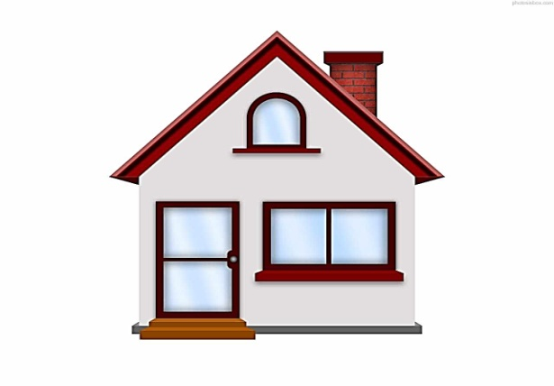
বাড়ির কাজ
◊ বাংলাদেশে ঋতু চক্রের প্রভাব বিশ্লেষন কর।

Slide 22

‘আমাদের দেশ আমাদের স্বর্গ’
ধন্যবাদ সকল শিক্ষার্থী

